Slide 1
Sociālā tīklas vietne “HubSphere”
Gustavs Pauls, 4PT

Slide 2




Ievads

Slide 3



Iemesls izveidot vietni?

Slide 4



Izmantotie rīki

Slide 5
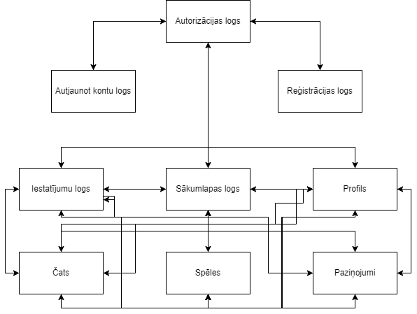
Struktūras modelis

Slide 6
Secinājumi

